Slide 1
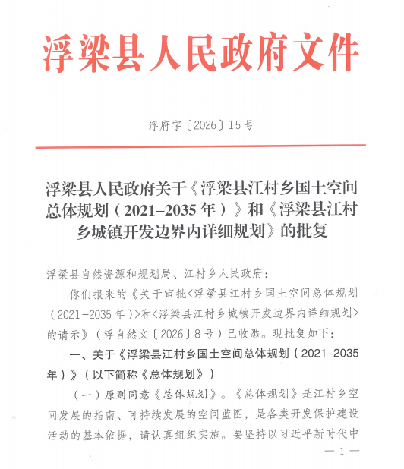
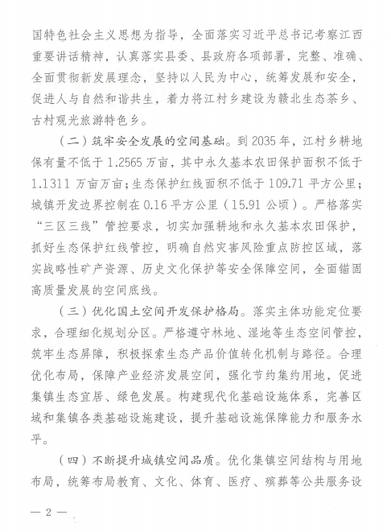
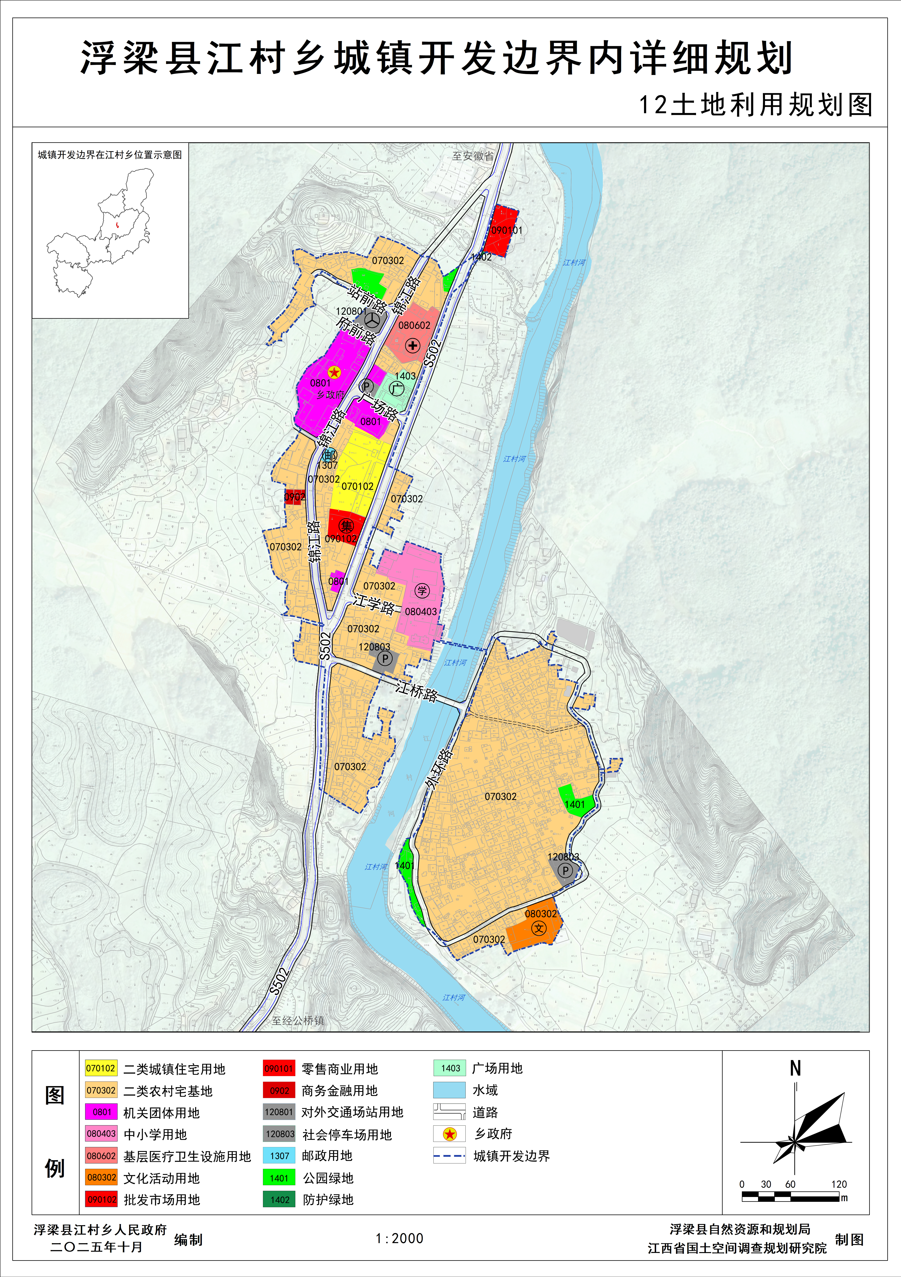
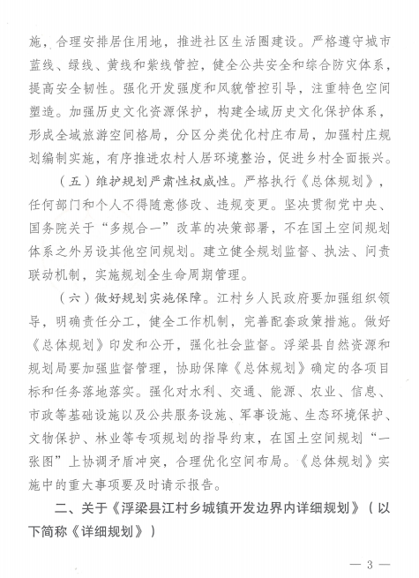
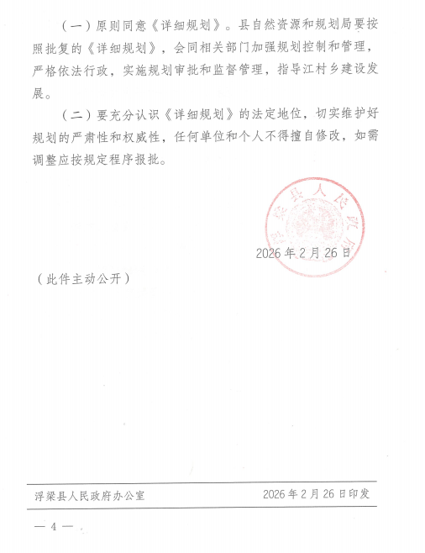
浮梁县江村乡城镇开发边界内详细规划批后公开
总规及详规批复文件
土地利用规划图
用地布局：居住用地10.53h㎡，占规划用地的66.18%；公共管理与公共服务设施用地2.21h㎡，占总用地的13.89%；商业服务业用地0.37h㎡，占总用地的2.33%；交通运输用地2.25h㎡，占总用地的14.14%；公用设施用地0.02h㎡，占总用地的0.13%；绿地与开敞空间用地3.76h㎡，占总用地7.33%；
浮梁县自然资源和规划局 电话：2626625

Slide 2
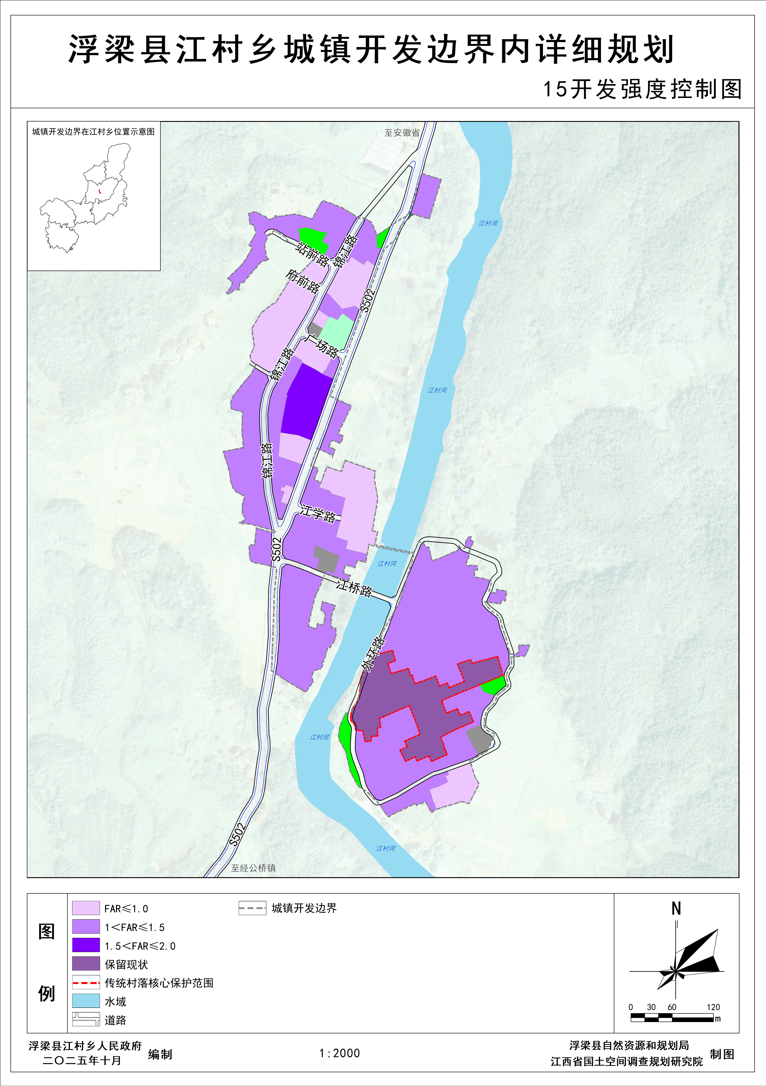
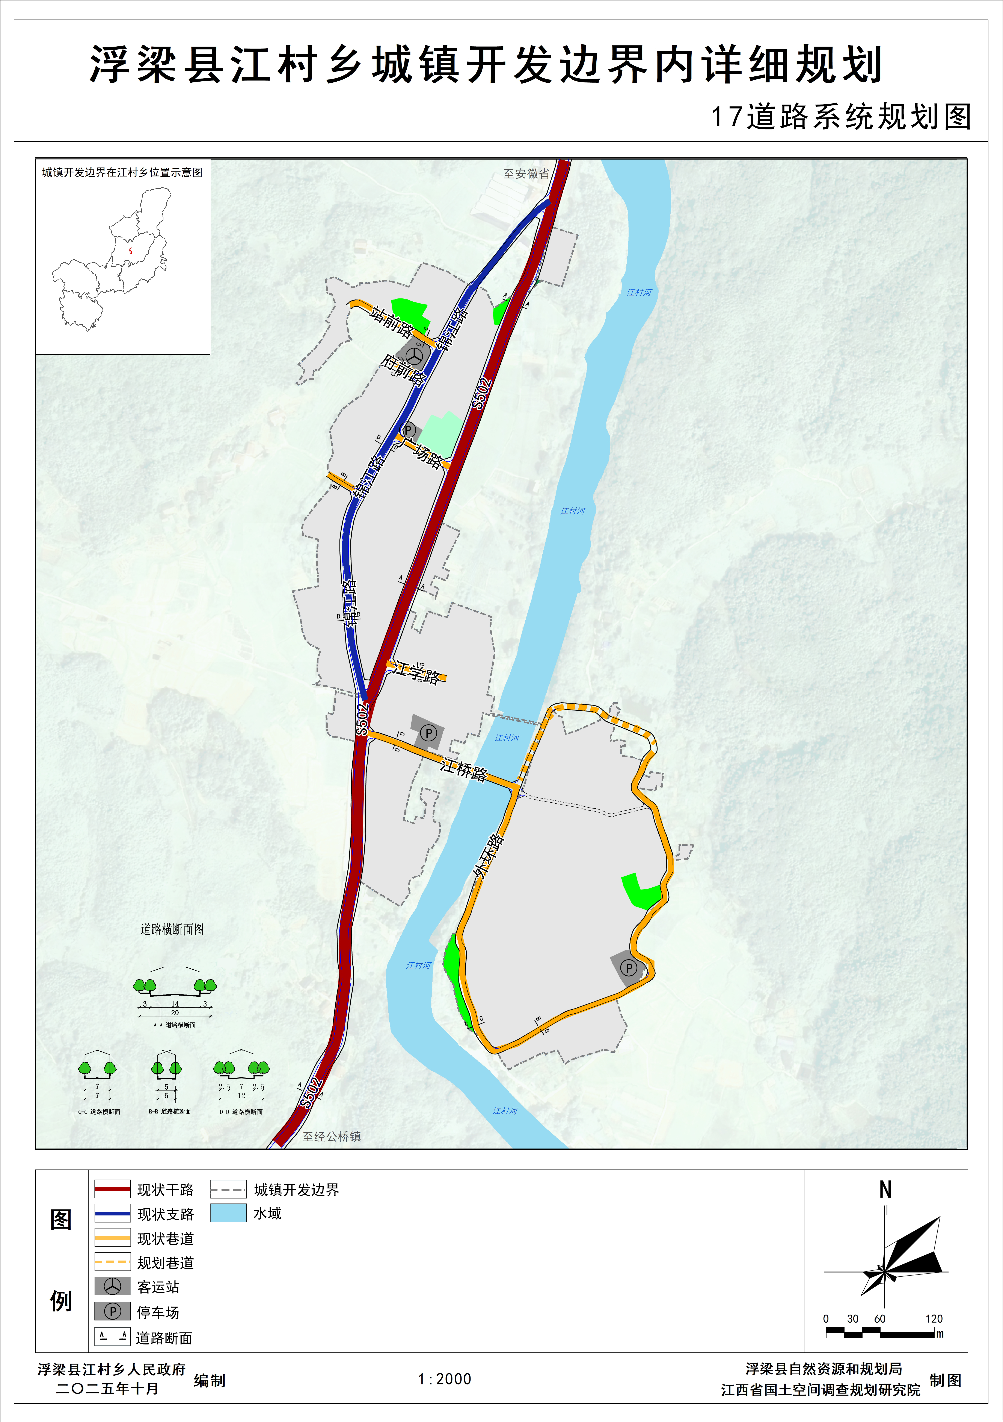
浮梁县江村乡城镇开发边界内详细规划批后公开
开发强度控制图
道路系统规划图
设定三类开发建设强度分区，分别为低强度开发区、中低强度开发区、中强度开发区。地块开发强度在详细规划中具体确定。低强度开发区容积率0—1.0，主要为公共服务设施用地、公用设施用地、商业用地等。中低强度开发区容积率1—1.5，主要包括农村宅基地等。中强度开发区容积率1.5-2.0，主要为城镇住宅用地等。其余保留现状，如涉及改造或重建时，指标应以《江西省城市规划管理技术导则（2024版）》为准。
规划范围内部道路分两个等级：干路、支路、巷道
本次规划干路共一条，为S502省道，道路红线宽度为16米。支路共一条，为锦江路，道路红线宽度12米，本次规划集镇巷道主要包括外环路、府前路、站前路、江学路、江桥路等多条道路，红线宽度5-7米。
规划共设置3处社会停车场。
浮梁县自然资源和规划局 电话：2626625

